Slide 1
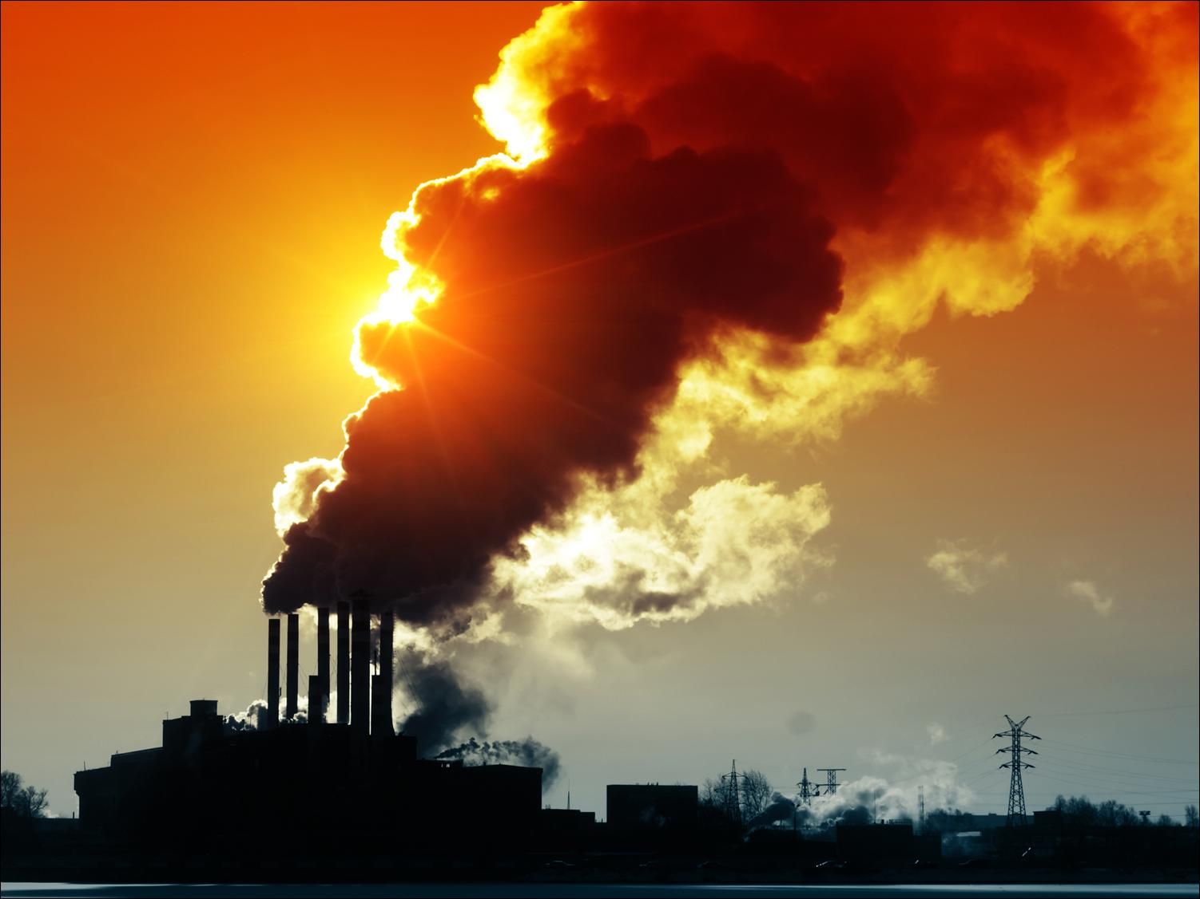

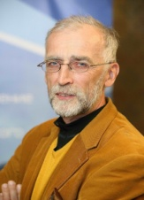
И.А. Башмаков
СВАМ. Большое превращается в малое, но это малое может вновь превратиться в большое
Центр энергоэффективности – XXI век (ЦЭНЭФ-XXI)
Мы тратим свою энергию, чтобы экономить вашу!
Если Ваша задача имеет решение – мы его найдем!
www.cenef.ru
(499) 120-9209

Slide 2
Десять вопросов
1. Как сделать экономику России Low or Zero carbon?
2. Как выглядит СВАМ, похож ли он на то, чего мы боялись и в чем на самом деле выражаются потери от СВАМ?
3. От чего в основном зависят потери от СВАМ? Каковы основные факторы?
4. Каковы реальные размеры бедствия?
5. Можно ли компенсировать потери растущим спросом?
6. Как можно минимизировать потери в долгосрочном и краткосрочном плане?
7. Какие меры политики нужно предпринимать, чтобы минимизировать потери от СВАМ? Что могут дать эти меры?
8. Каковы механизмы введения платы за углерод в России и что это может дать в свете СВАМ?
9. Какие позиции в ходе переговоров по СВАМ должна отстаивать Россия?
10. Каковы возможные последствия расширения СВАМ: по набору продуктов и по перечню регионов?

Slide 3
Как выглядит СВАМ? Российские экспортеры могут давать информацию, но не платят
 | ЕСТ | СВАМ
Покупка квот на ЕСТ или сертификатов СВАМ | Покупка квот -владельцы установок в ЕС | Покупка сертификатов СВАМ – импортеры товаров в ЕС
Повышение стоимости СВАМ-товаров на размер углеродной надбавки | CarbonInt_{eu} * (1-d) *CPriceETS *СPT d=90% в 2026 г. и 0% в 2035 г. CPT = 53-123% | CarbonInt_{exp} *(1-d)* ((CPriceETS-СPricerus) + Cpricerus)*CPT
Платежи за углерод | ЕС | ЕС или (и) Россия
Операторы установок, охваченных СВАМ | Покупают квоты | Предоставляют информацию об углеродоемкости

Slide 4
Последствия СВАМ и реформы ЕСТ
показатель | ЕСТ | СВАМ
Цена на товар | Повышается на CarbonInt *(1-d)*CPriceETS *СPT Зависит от параметров: СР, CarbonInt и price pass through
Спрос на товар | Снижается за счет повышения цены. Зависит от коэффициента эластичности спроса по цене
Доход производителя | Зависит от параметра cost pass through (CPT) и соотношения CarbonInt_{eu} и CarbonInt_{exp}
Рыночные ниши поставщиков | Меняются в зависимости от прогнозов спроса на продукцию и их коррекции за счет цены на углерод и соотношения CarbonInt_{eu} и CarbonInt_{exp}
Эффекты для производителей ЕС и экспортеров | Растет рыночная ниша в ЕС, но … теряются рыночные ниши на внешних рынках | При более высокой углеродоемкости теряется часть рыночной ниши в ЕС, и если CPT (price pass through) <1, то и часть прибыли. При введении фискально-нейтральной СР на экспортные товары не теряется часть прочих рынков
Риски для поставщиков | Быстрое снижение CarbonInt у конкурентов. Высокие цены на низкоуглеродные технологии в промышленности
Стратегия снижения рисков | Быстрое снижение собственной CarbonInt

Slide 5
Главные экономические потери экспортеров – от сокращения объема сырьевых рынков в ЕС
Удорожание продукции происходит у всех
Его масштабы зависят от цен ЕСТ, доли бесплатных квот, углеродоемкости СВАМ-товаров и способности производителей переносить затраты на потребителя
Конкурентоспособность – важно относительное удорожание – соотношение CarbonInt
Есть пределы роста цен на углерод – дополнительные затраты на обеспечение экономической привлекательности низкоуглеродных технологий (marginal abatement costs, backstop prices) в промышленности
Удорожание порождает сжатие импорта (больше – на удобрения, меньше – на алюминий) за счет:
  снижения спроса (часть рынка теряют все)
  расширения производства и поставок от конкурентов с более низкой углеродоемкостью. В ЕС ожидают рост производства по СВАМ-товарам на 7-15% к 2030 г.

Slide 6
«Низкоуглеродные тиски» для импорта
Эластичность импорта по цене тем выше, чем ниже доля импорта
Для России по алюминию, черным металлам и удобрениям она должна быть сравнительно низкой
От снижения спроса теряют все
Низкая углеродо-емкость при прочих равных позволяет увеличивать поставки
Производители ЕС потеряют часть внешних рынков. Россия может их занять

Slide 7
Давление в «тисках» зависит от эластичности импорта по цене. Важный, но недостаточно изученный параметр
Эластичности по цене | краткосрочная | долгосрочная
Эластичность спроса | -0,1 ÷ -1 | -0,6 ÷ -3
Эластичность спроса на импорт. Чем ниже доля импорта, тем выше коэффициент эластичности | -0,6 ÷ -1 | -2 ÷ -7
Эластичность спроса на импорт из страны i | от -2 до -11
Платить за углерод будут производители и импортеры ЕС
Российские экспортеры за углерод в ЕС не платят
Единица углерода для всех поставщиков на рынок ЕС будет стоить одинаково
Вопрос - в чей карман платить? - можно решать по-разному
Основные потери доходов определяются сокращениями рыночных ниш. Они проявляются постепенно. Поэтому важен динамический анализ
Изменение относительной рыночной ниши, при прочих равных, определяется параметром ∆CarbonInt=CarbonInt_{rus}-CarbonInt_{eu}
При динамичной декарбонизации в ЕС ∆CarbonInt будет расти, если в России углеродоемкость не будет снижаться

Slide 8
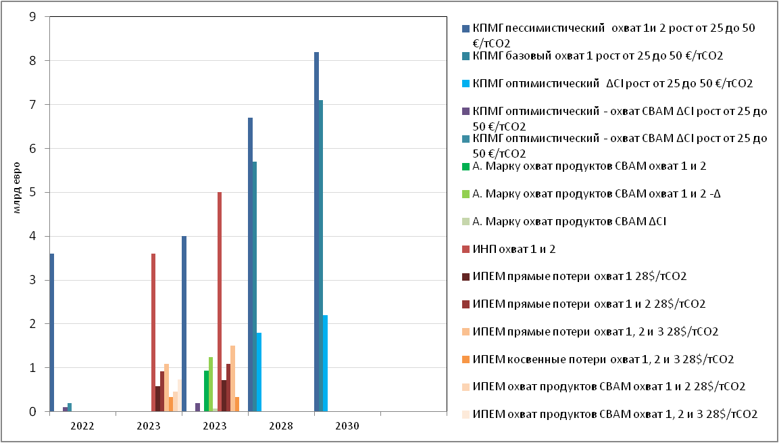
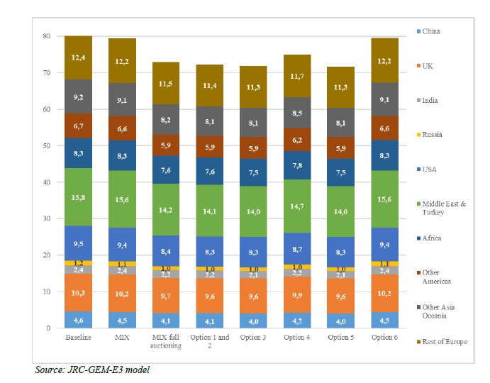
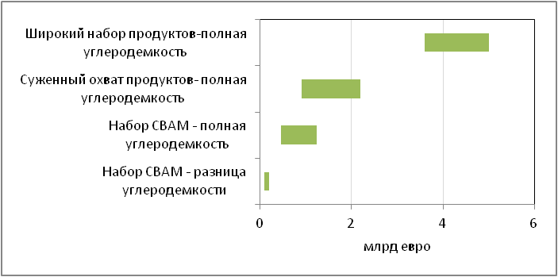

ЕС оценил доходы по СВАМ в 1,5-2,1 млрд €, а потери России от сжатия рынков сбыта в 4,2 млрд € в 2030 г.
Оценки платежей по СВАМ России
Оценки ЕС в Impact assessment of СВАМ
Всего СВАМ платежи за импорт в ЕС СВАМ-товаров из России – не превышают 0,5 млрд € в год (Неясно, при каких ценах на СО₂ сделана эта оценка. При нынешних ценах она может быть выше)
Рост перечня продуктов и охвата выбросов

Slide 9
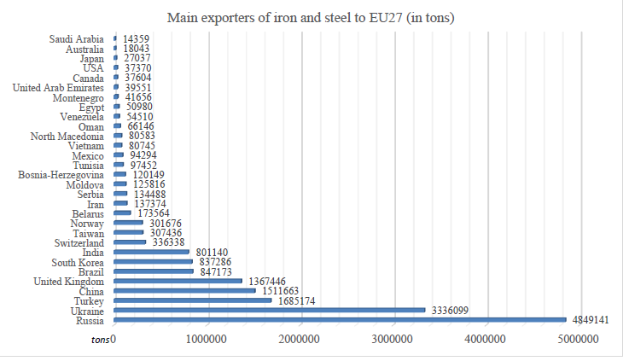
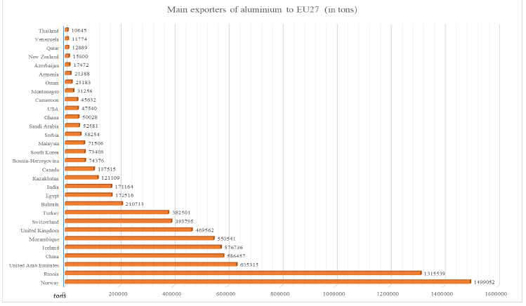
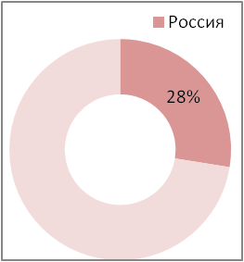

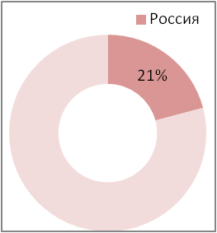
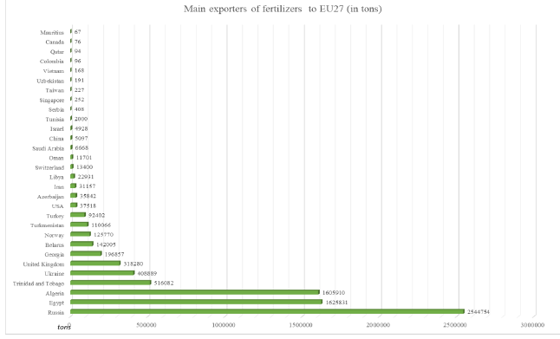
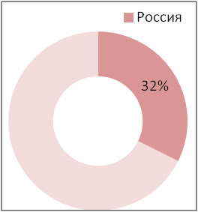
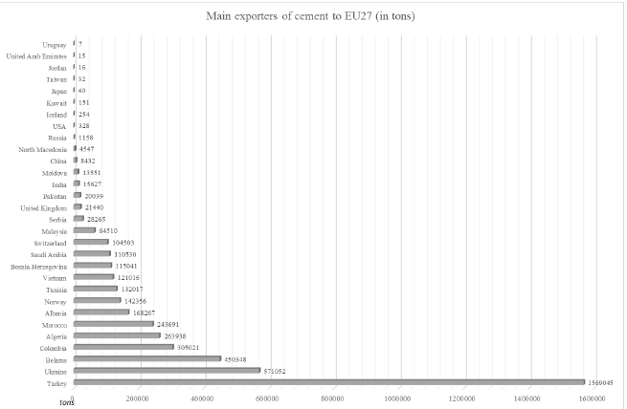
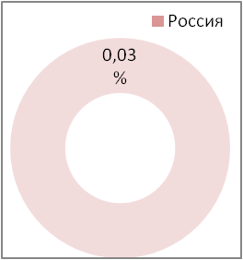
Россия. Потенциально самые большие потери рыночных ниш. Три первых места в импорте СВАМ-товаров ЕС в 2019 г. (не считая Норвегии по алюминию. Она входит в Приложение I)
Сталь – 4,9 млн т
алюминий – 1,3 млн т
По данным ЕС в Impact assessment of СВАМ
Удобрения – 2,5 млн т
Цемент – 0,001 млн т

Slide 10
МОДЕЛЬ CBAM-RUS
Информационная база – данные ФТС по экспорту товаров Россией за 2016-2020 гг. во все страны мира
Выделяются 73 продукта: пересечение множеств товаров с объемами экспорта свыше 100 млн долл. и 30 СВАМ-товарных позиций
Горизонт: 2023-2050 гг.
Основные эндогенные переменные:
  платежи импортеров ЕС за приобретение СВАМ-сертификатов на продукты
  платежи за углерод в России;
  объемы экспорта продукции, скорректированные на эффекты от введения СВАМ
  цены на экспортируемые продукты с учетом компоненты СВАМ и налога на углерод в России
  стоимость экспорта продукции как с учетом платежей по СВАМ и налогов на углерод в России, так и без их учета
Основные управляющие переменные:
  базовые траектории объемов экспорта СВАМ-товаров
  цены на углерод в ЕС и в России
  коэффициенты эластичности импорта товаров в ЕС по цене
  доли бесплатного выделения квот в ЕС и в России
  параметры удельной углеродоемкости в ЕС и в России
  параметр фискальной нейтральности при введении налога на углерод или платы за углерод в России

Slide 11
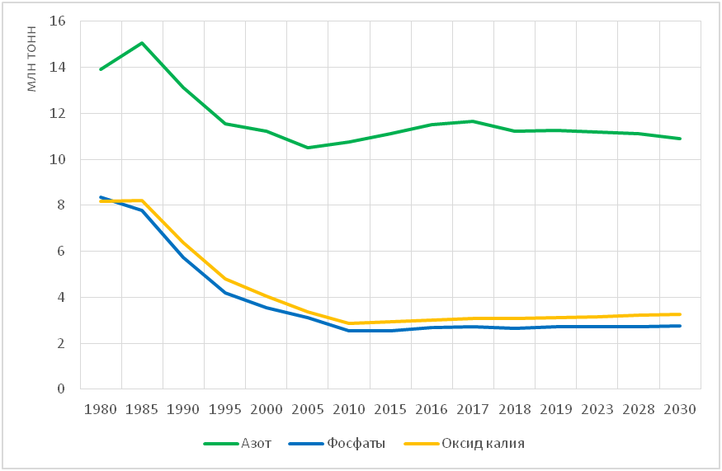
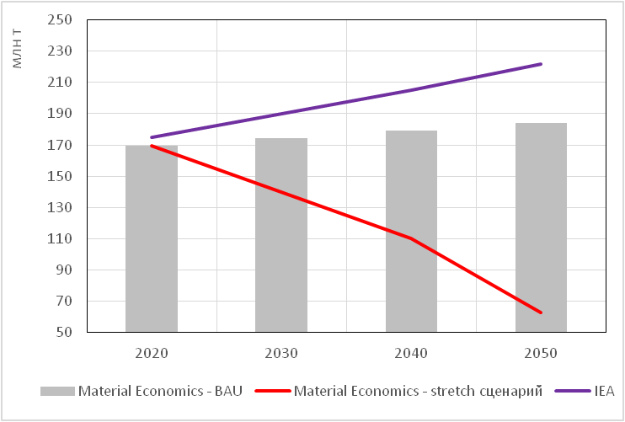
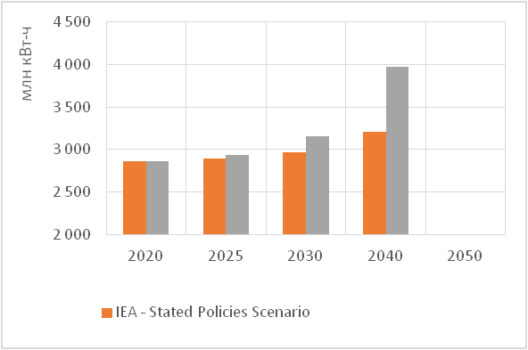
Объемы потребления СВАМ-товаров в ЕС до 2050 г. заметно расти не будут
Стилизованная зависимость потребления и использования накопленного запаса материалов от стадии экономического развития
Производство, потребление и импорт алюминия
Растет доля вторичных материалов
запас материала на чел.
потребление материала на чел.
ЕС по разным материалам находится на стадиях 3-5
ЕС ожидает рост производства на 7-15% к 2030 г.
Может быть заметный рост по товарам, которые важны для перехода к углеродной нейтральности – аммиак и электроэнергия
Производство и потребление стали
Потребление удобрений
Производство цемента
Производство электроэнергии

Slide 12
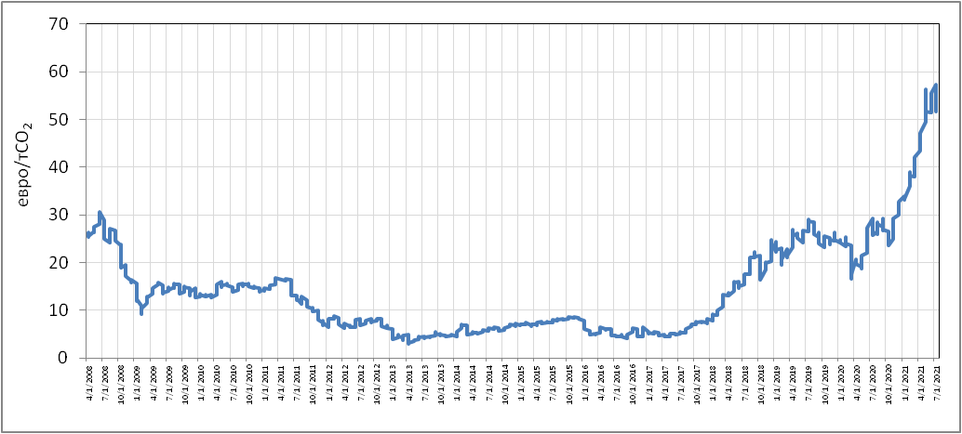
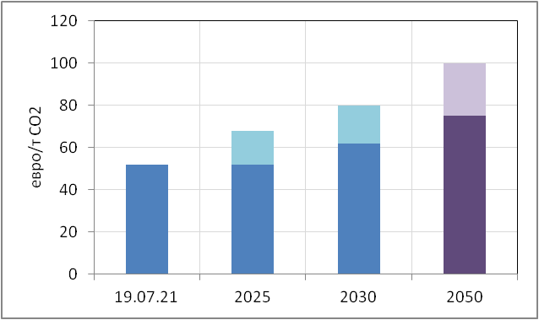
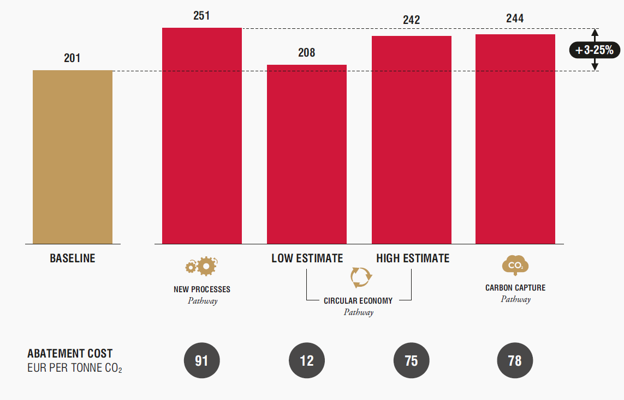
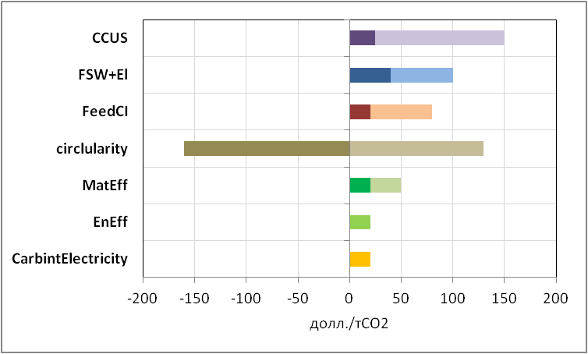
Цена на углерод для достижения углеродной нейтральности промышленности ЕС – 75-100 евро/тСО2экв.
Цены ЕСТ на 19.07.2021 – 52 евро/тСО2
Цены углерода в обосновании реформы ЕСТ до 2030 г.
Оценка ЦЭНЭФ-XXI на 2050 г.
Цены углерода, необходимые для достижения углеродной нейтральности в промышленности ЕС к 2050 г.

Slide 13
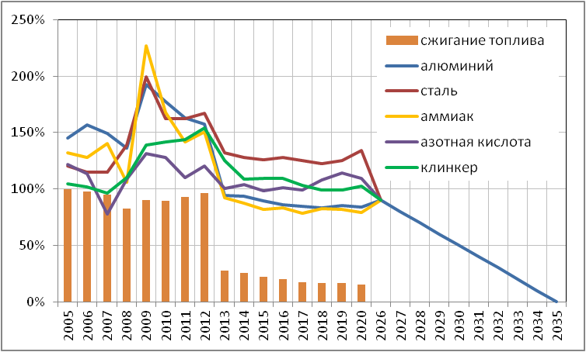

В углеродоемкой промышленности ЕСТ объем бесплатных квот превышал объемы выбросов
По мере снижения доли бесплатно выделяемых квот в ЕСТ влияние разницы в углеродоемкости товаров, поставляемых на рынок ЕС, будет расти
В 2013-2020 гг. только производителям аммиака и алюминия приходилось покупать квоты на аукционе
Практически, для производителей этих продуктов эффективная цена углерода не превышала 9 евро/тСО2
Эффективная цена углерода определяется выражением
Для производителей остальных продуктов эффективная цена углерода была равна нулю

Slide 14
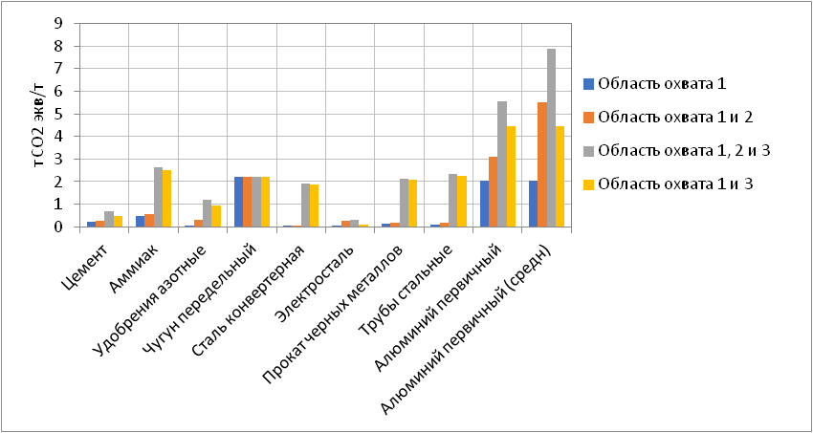
Странный охват выбросов ПГ в схеме СВАМ
 | Охват 1 | Охват 2 | Охват 3
ETS
Отраслевые системы бенчмаркинга
СВАМ товары
СВАМ электро-энергия
В СВАМ выбросы оцениваются по охвату 1 и 3 (по охвату 2 нужно только давать информацию)
В других системах регулирования и бенчмаркинга такая комбинация не используется
Это снимает многие проблемы для электроемких товаров из Китая и Индии (лоббировали?), но …
Это создает проблемы для российского алюминия и проката из электростали
Учет охвата 2 отнесен на будущее
Это противоречит заявлениям об органической связи ЕСТ и СВАМ
В ЕТС в основном охват 1, но по алюминию и электростали – охват 1 и 2
Россия должна выработать позицию по охвату в СВАМ
Нужны свои системы расчета углеродоемкости продукции СВАМ и другой промышленной продукции
?
Средний по топлив-ным станциям, или с учетом РРА
Углеродо-емкость российских СВАМ-товаров по разным системам охвата

Slide 15
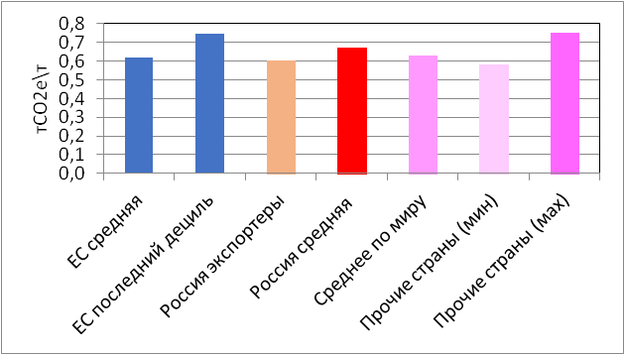
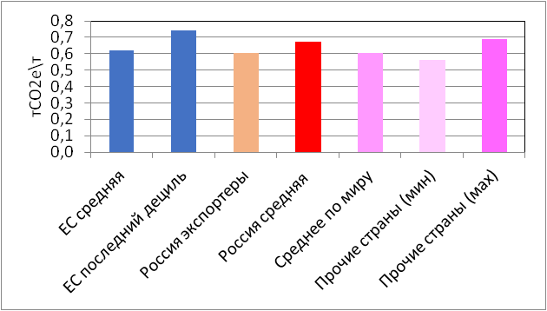
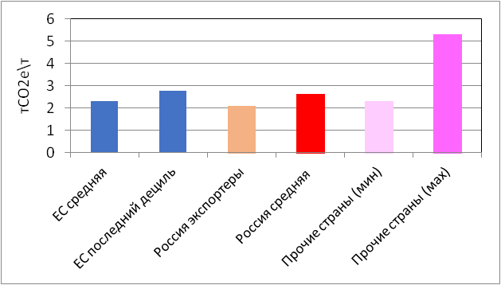
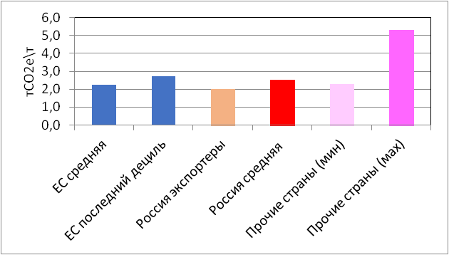
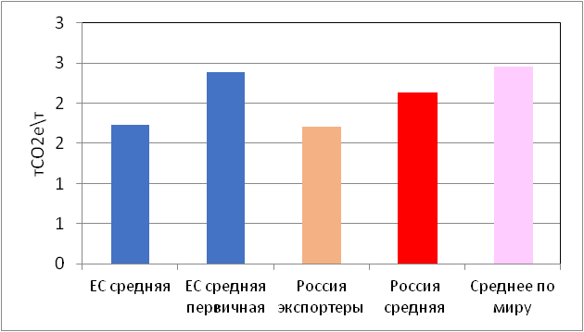
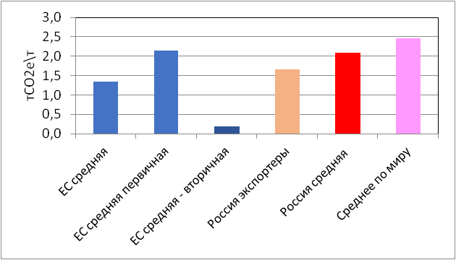
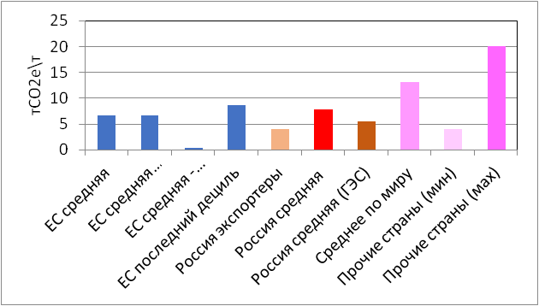
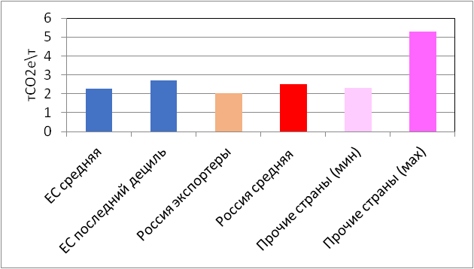


Сейчас большого разрыва в углеродоемкостях СВАМ-товаров России и ЕС нет. Полной ясности в методе ее оценке – тоже
охват 1,2 и 3
охват 1 и 3
Параметры удельных углеродоемкостей для целей СВАМ ЕС еще будет определять
Для России оценка углеродоемкости продуктов – сложная задача
Сравнение углеродоемкостей России и ЕС по охвату 1, 2, 3 и охвату 1 и 3 показывает отсутствие больших разрывов в настоящее время
Картина изменится с декарбонизацией европейской промышленности
цемент
аммиак
сталь
алюминий

Slide 16
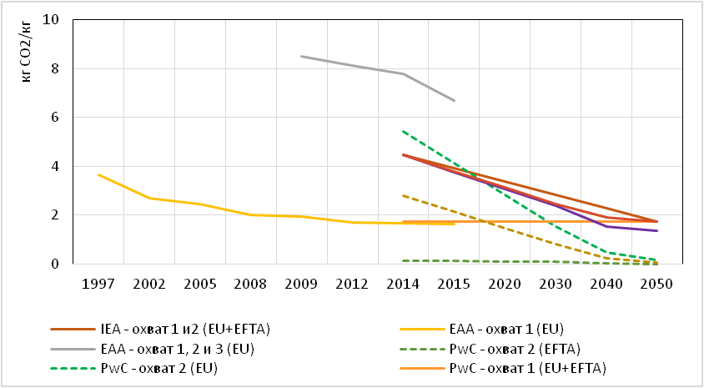
Время и деньги. Технически безуглеродность по многим СВАМ-товарам к 2050 г. достижима. Проблема в цене и во времени
сталь
При нынешних ценах потенциал снижения удельных выбросов есть, но он ограничен
Использование новых технологий первоначально приведет к удорожанию стали на 10-50% (на 110-320 евро за т), а цемента – на 70-115%, но по мере наращивания масштабов их применения стоимостной разрыв с традиционными технологиями будет сокращаться
Цена на углерод, необходимая для обеспечения экономической привлекательности новых технологий, варьирует от 6 до 100 евро/тСО2экв.
алюминий – разные уровни охвата

Slide 17
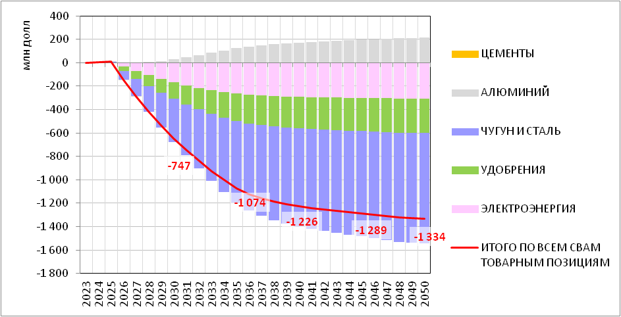
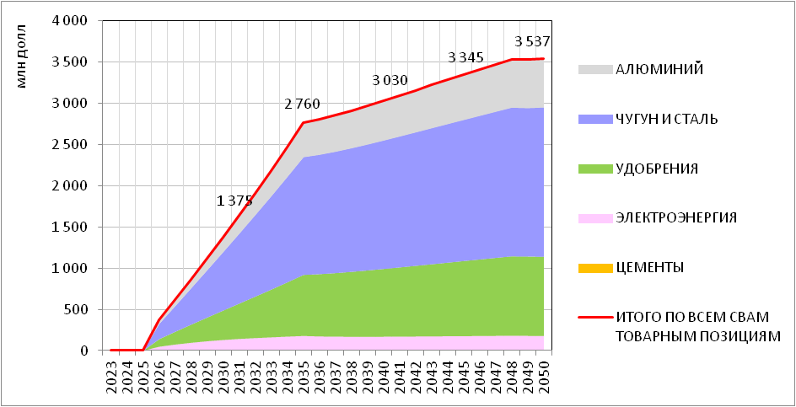
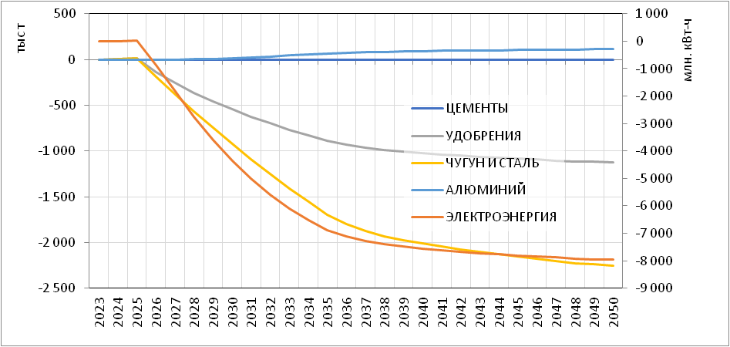
Большое превращается в малое (много шуму из ничего?) но . . . это малое может вновь превратиться в большое
изменение доходов от экспорта
платежи импортеров ЕС по СВАМ
изменение объемов экспорта
Чистые потери доходов от экспорта к 2030 г. – 0,75-1,35 млрд долл. Доход от экспорта алюминия растет
Это заметно меньше, чем многими ожидалось (до 8 млрд евро)
Потери доходов растут к 2050 г. до 1,3-2,1 млрд долл. (в зависимости от коэффициентов эластичности импорта )
Платежи импортеров российских товаров по СВАМ: 1,4 млрд долл. к 2030 г. и 3,5 млрд долл. к 2050 г.
Охват 1+2+3. В России нет цен на углерод

Slide 18
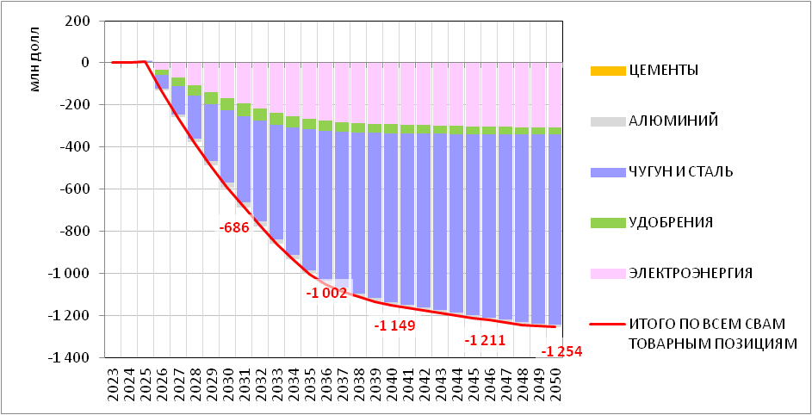

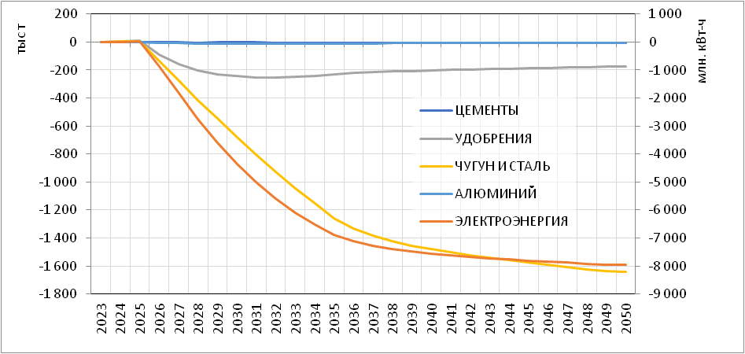
Потери по охвату 1 и 3 примерно такие же: 0,7-1,2 млрд долл. в 2030 г. и 1,3-2 млрд долл. в 2050 г.
изменение доходов от экспорта
платежи импортеров ЕС по СВАМ
изменение объемов экспорта
Теряем возможность расши-рить нишу для алюминия
Сложно оценивать потери для экспорта электроэнергии. Зависит от способности «Интер РАО» заключать PPA, которые признает ЕС и выполнить сложный список условий
Охват 1+3. В России нет цен на углерод

Slide 19
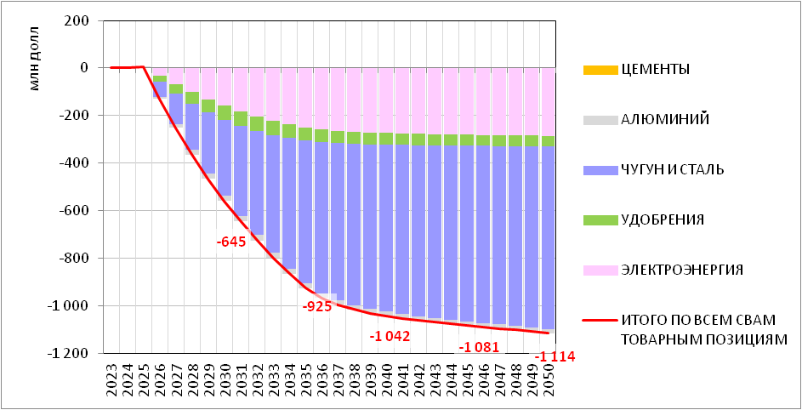
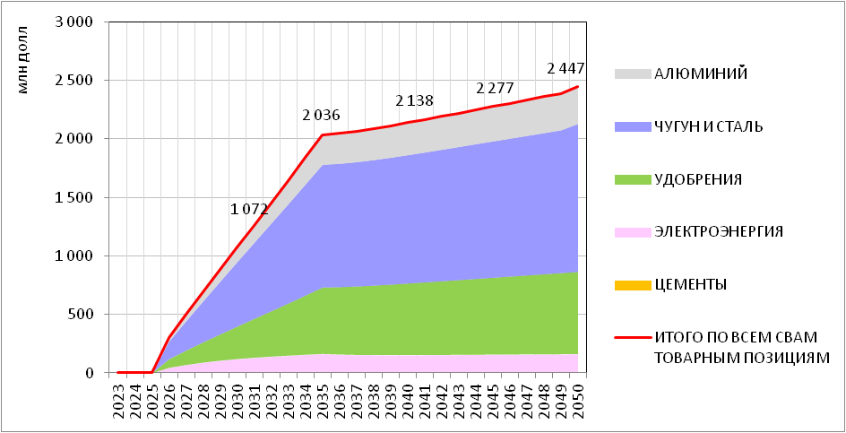
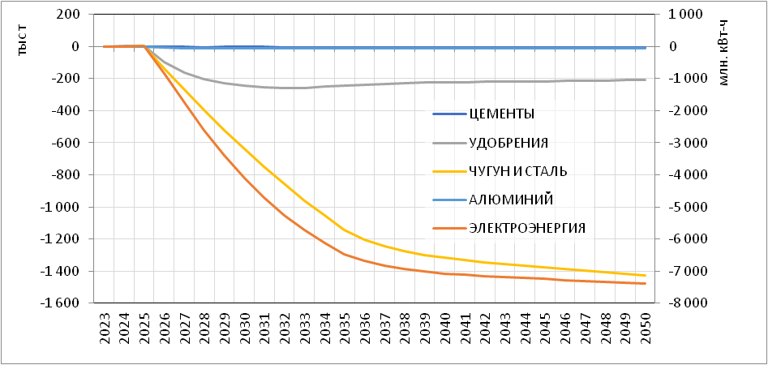
Если рост цены на углерод в ЕС к 2050 г. ограничен уровнем
77 долл./тСО2, то потери от экспорта сокращаются, но умеренно
изменение доходов от экспорта
платежи импортеров ЕС по СВАМ
изменение объемов экспорта
Важную роль играет относительное изменение цен поставщиков
При эффективной цене (с учетом бесплатного выделения квот) 77 долл./т СО2 оно уже заметное

Slide 20
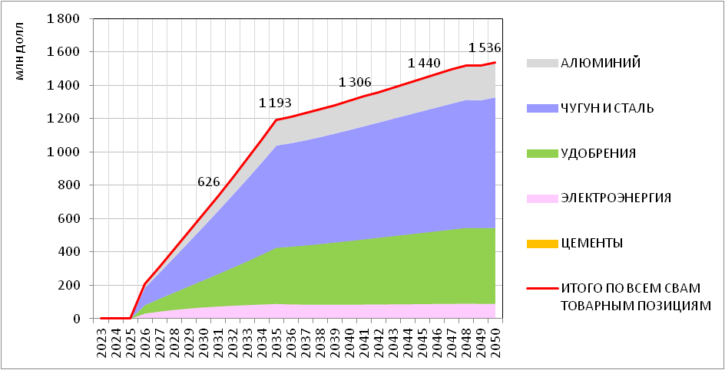
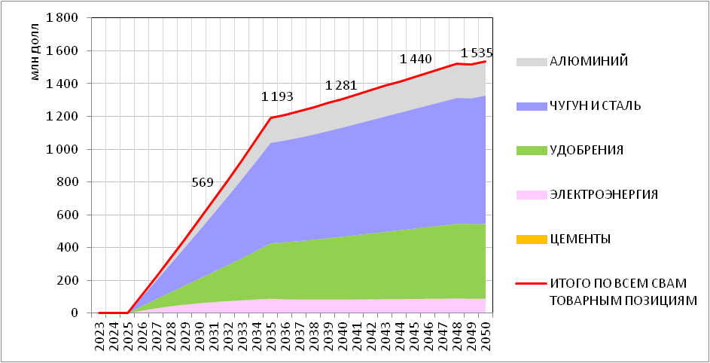
Если в России вводится цена на углерод, то потери от экспорта сохраняются, но часть платежей по СВАМ остается в России и может использоваться для декарбонизации промышленности
изменение доходов от экспорта
платежи импортеров ЕС по СВАМ
изменение объемов экспорта
платежи за углерод в России

Slide 21
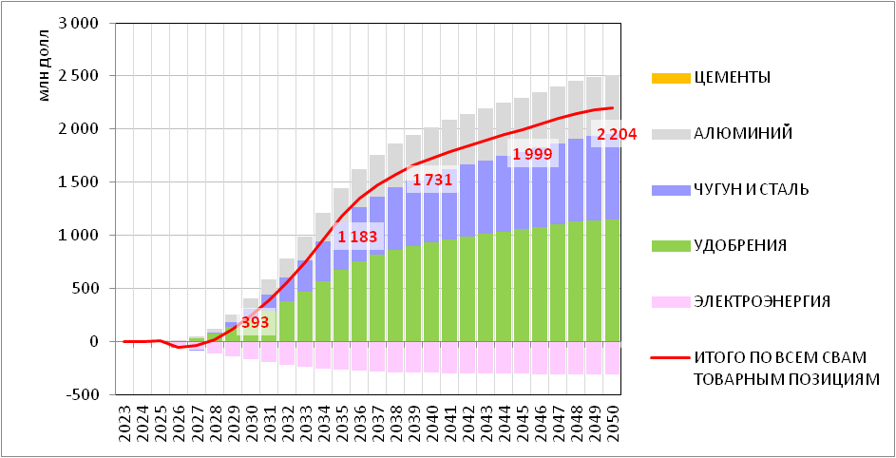
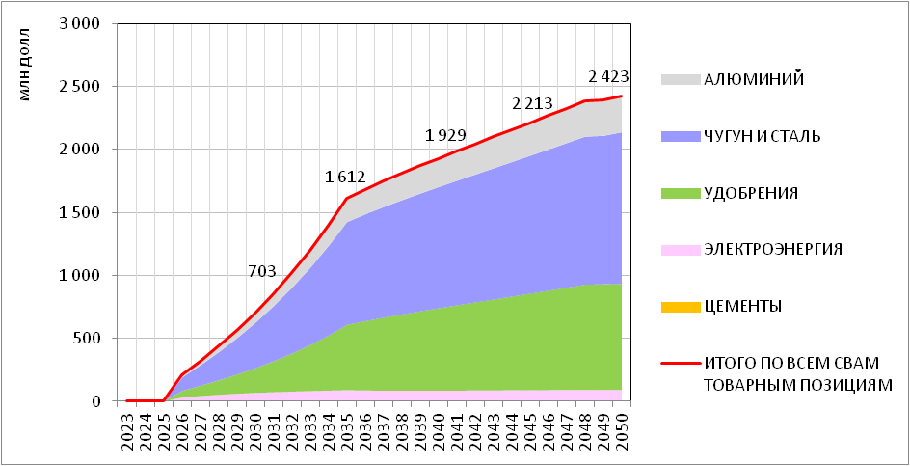
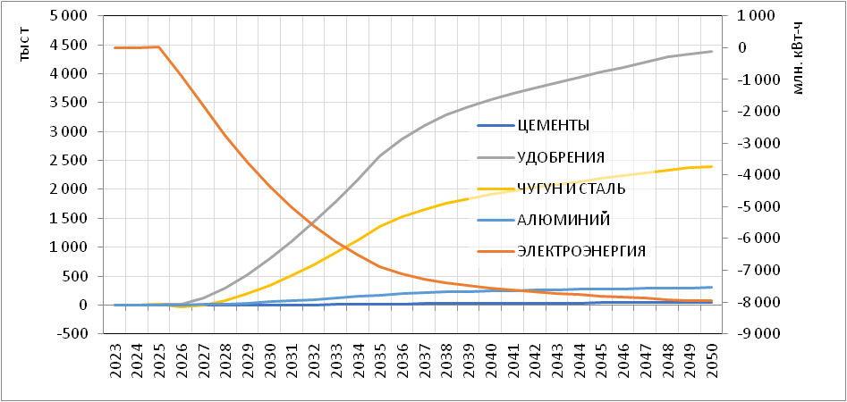
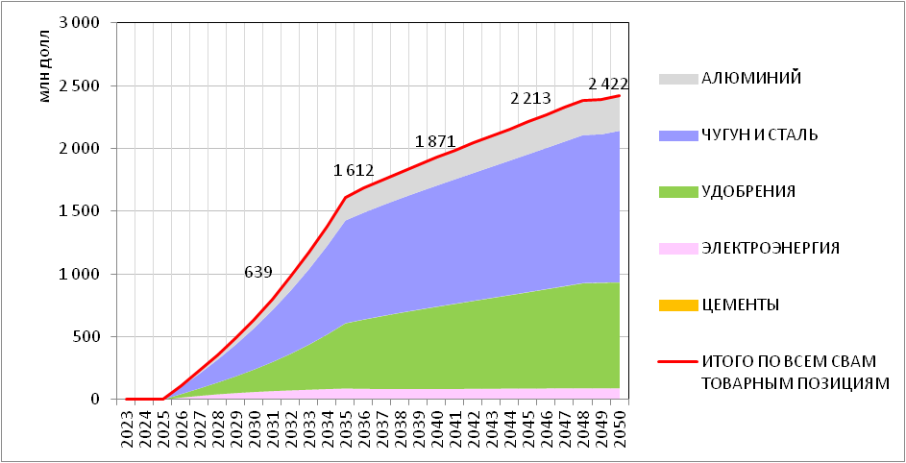
Введение фискально-нейтральной цены на углерод в России позволяет получить дополнительный доход от экспорта
2,2 млрд долл. за счет ограничения роста цен на СВАМ-товары
изменение доходов от экспорта
платежи импортеров ЕС по СВАМ
изменение объемов экспорта
платежи за углерод в России
Вводимые с 1 августа пошлины на экспорт стали и алюминия эквивалентны нынешней цене на углерод в ЕСТ и многократно выше эффективной цены на углерод в ЕСТ (с учетом бесплатного выделения квот)

Slide 22

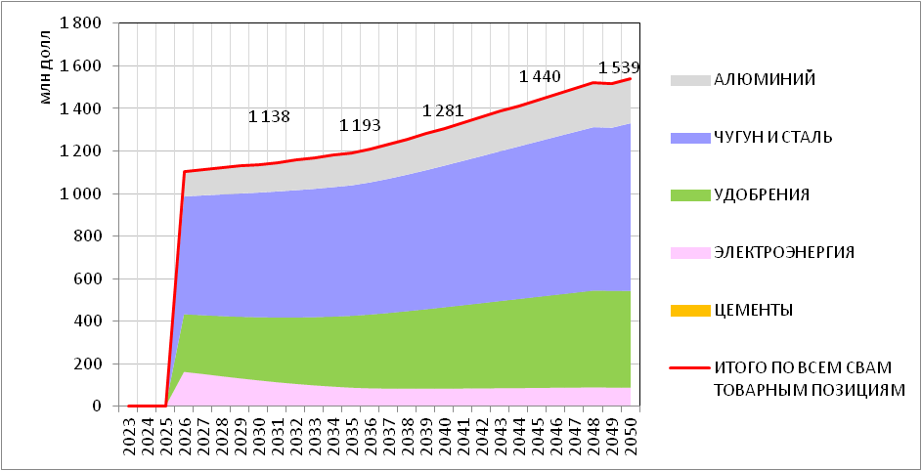
Полностью платное выделение квот на углеродном рынке России, или введение углеродного налога без скидок повышают уровень углеродного платежа в России
изменение доходов от экспорта
платежи импортеров ЕС по СВАМ
изменение объемов экспорта
платежи за углерод в России

Slide 23
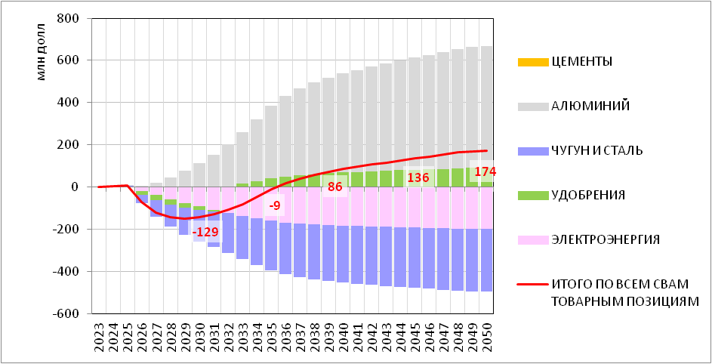
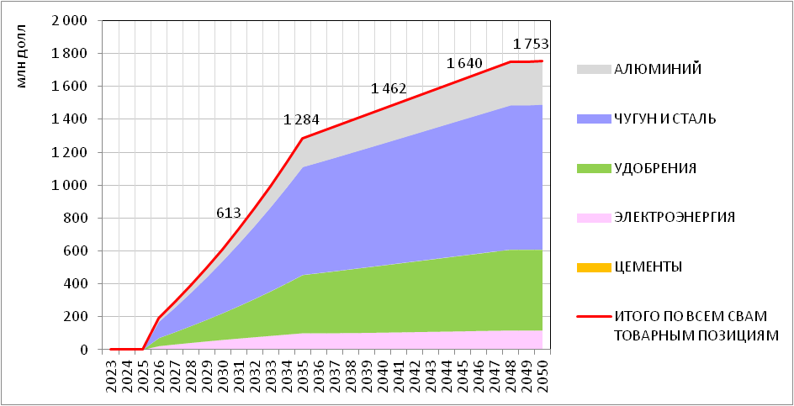
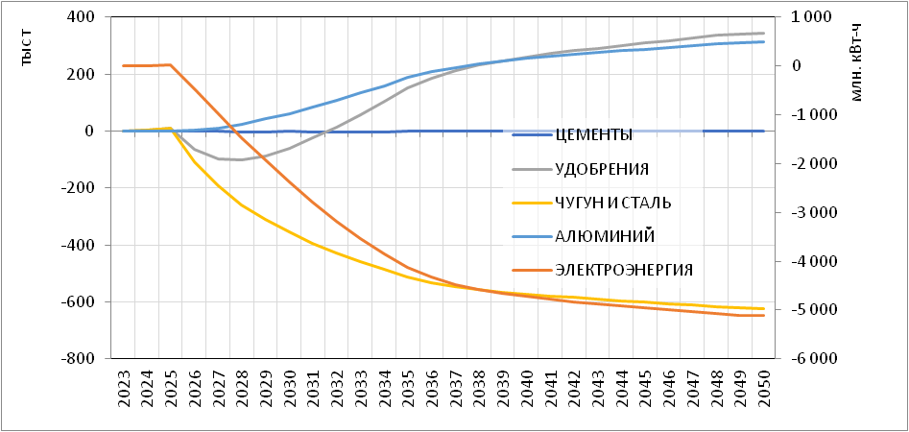
Поставки товаров на экспорт с низкоуглеродных активов позволяют свести нетто-потери почти к нулю, а при высокой эластичности импорта – заработать дополнительно 0,5 млрд долл. к 2050 г.
изменение доходов от экспорта
платежи импортеров ЕС по СВАМ
изменение объемов экспорта
платежи за углерод в России

Slide 24
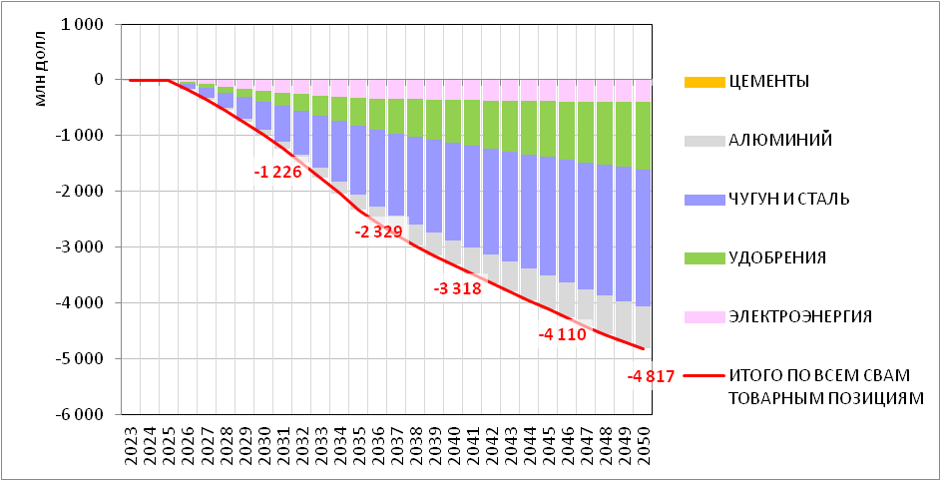



Декарбонизация СВАМ-товаров к 2050 г. только в ЕС
Потери Россией доходов от экспорта растут до 4,8 млрд долл.
Углеродные платежи с 2035 г. падают из-за снижения объемов экспорта
изменение доходов от экспорта
платежи импортеров ЕС по СВАМ
изменение объемов экспорта
платежи за углерод в России

Slide 25




Декарбонизация СВАМ-товаров к 2050 г. только в России
Доходы России от экспорта растут на 9 млрд долл. Динамичная низкоуглеродная трансформация может приносить доход
изменение доходов от экспорта
платежи импортеров ЕС по СВАМ
изменение объемов экспорта
платежи за углерод в России

Slide 26




Декарбонизация СВАМ-товаров к 2050 г. в ЕС и России
Потери растут до 0,8 млрд долл. к 2035 г., а затем снижаются до
0,4 млрд долл. (при цене на углерод в России = 50% от уровня ЕС)
изменение доходов от экспорта
платежи импортеров ЕС по СВАМ
изменение объемов экспорта
платежи за углерод в России

Slide 27


Только ускоренное снижение углеродоемкости СВАМ-товаров российских экспортеров, или введение фискально-нейтрального налога на углерод позволяют снизить потери или даже получить дополнительный доход от экспорта
～
31
сценарные условия

Slide 28




Еще есть время для реагирования. Если его потратить впустую, то большое может стать еще бŏльшим
Ряд стран (США, Канада, Япония) рассматривают возможность запуска подобных СВАМ и BCA механизмов
При распространении схемы СВАМ на весь экспорт СВАМ-товаров из России потери от сырьевого экспорта к 2050 г. составят 3-17 млрд долл.
Если же схема СВАМ будет последовательно охватывать и другие товары, то потери могут вырасти к 2050 г. до 25-126 млрд долл.
товары
география

Slide 29
Что делать?
Выработать позицию и вести переговоры в ЕС по СВАМ
Формировать системы бенчмарков по удельным выбросам ПГ
Принять Стратегию низкоуглеродного развития до 2050 г. с амбициозными целями
Разработать и согласовать Планы или отраслевые Стратегии по декарбонизации, в первую очередь для секторов СВАМ
Стимулировать развитие низкоуглеродного производства как сырья, так и продукции более высоких переделов в т.ч. c использованием:
  фискально-нейтрального налога на углерод. Вводимые с 1 августа пошлины на экспорт стали и алюминия эквивалентны нынешней цене на углерод в ЕСТ и почти на порядок выше эффективной цены на углерод в ЕСТ (с учетом бесплатного выделения квот)
  или системы торговли квотами с бесплатным выделением части квот на начальной стадии с использованием бенчмарков
  контракта на разницу для поддержки развития новых низкоуглеродных производств и других мер поддержки
Искать другие рынки и занимать рыночные ниши ЕС

Slide 30

Динамичная низкоуглеродная трансформация может приносить доход и служить драйвером экономического роста!
Стагнация углеродоемкости российских товаров чревата экономическими потерями.
Есть время и возможности их минимизировать.
Если их упустить, то малые сначала потери становятся огромными!
Центр энергоэффективности – XXI век (ЦЭНЭФ-XXI)
Мы тратим свою энергию, чтобы экономить вашу! Если Ваша задача имеет решение – мы его найдем!
(499) 120-9209 cenef@co.ru

